Slide 1
Expo2015 vista
da Milano e dall’estero
Analisi dei dati testuali scritti in italiano provenienti dalla Rete relativi a Expo2015: settembre e ottobre
Uno sguardo dalla Rete
Camera di commercio di Milano e www.voicesfromtheblogs.com

Slide 2
L’analisi
Periodo: settembre e ottobre 2015
Che cosa: le discussioni in rete su Expo2015 (News, blog, forum, Twitter, Facebook, social)
Dove: Italia e mondo

Slide 3
Parte 1:
Commenti in italiano

Slide 4
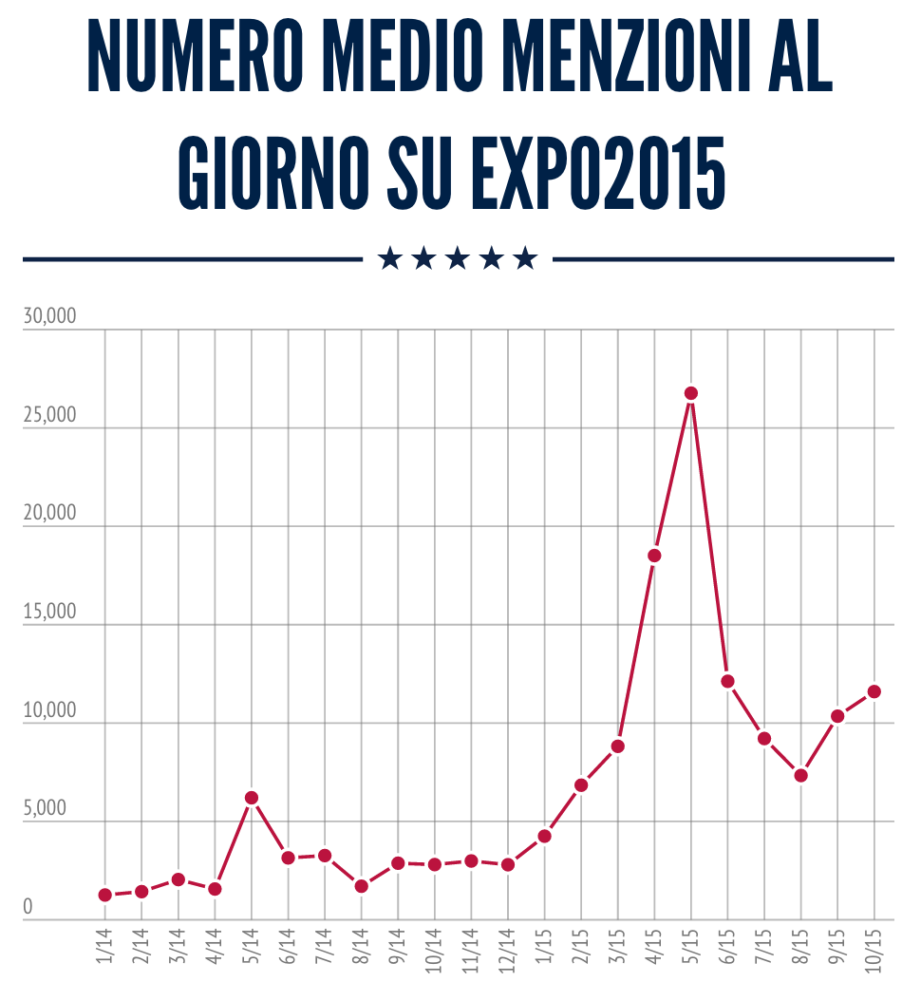
Il volume
Circa 10 mila menzioni al giorno,
A settembre le donne superano gli uomini

Slide 5
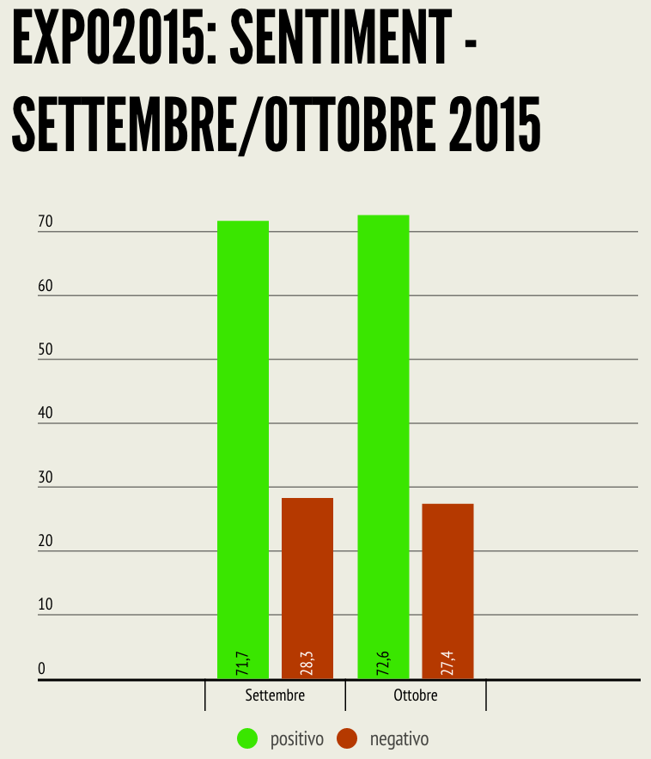
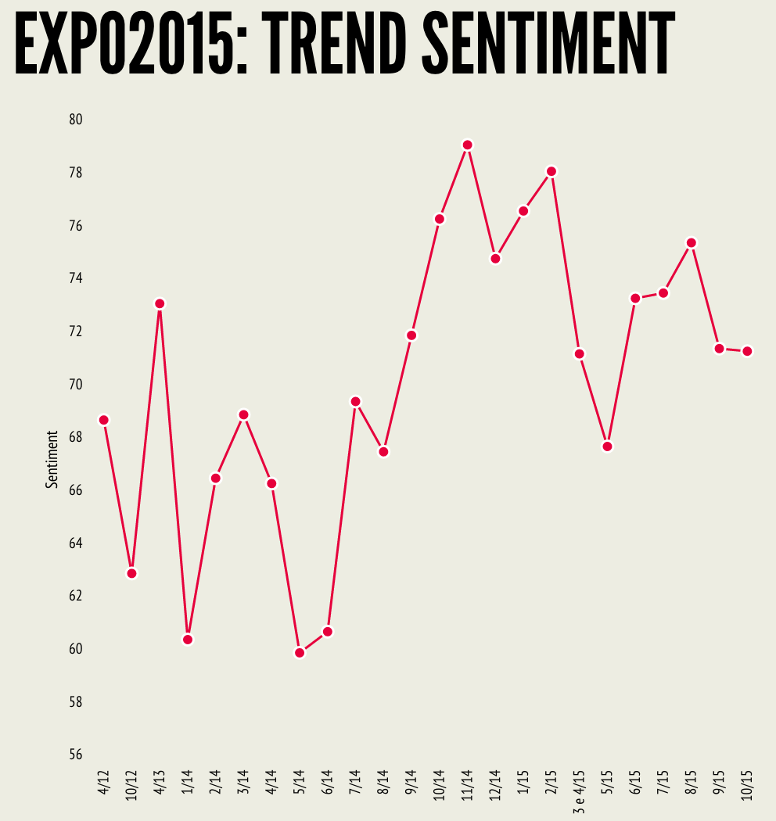
Si parla tanto…
e sempre meglio
Sentiment positivo per 3 su 4, era il 70% nel 2014. Record in agosto dall’apertura di Expo, si mantiene alto

Slide 6
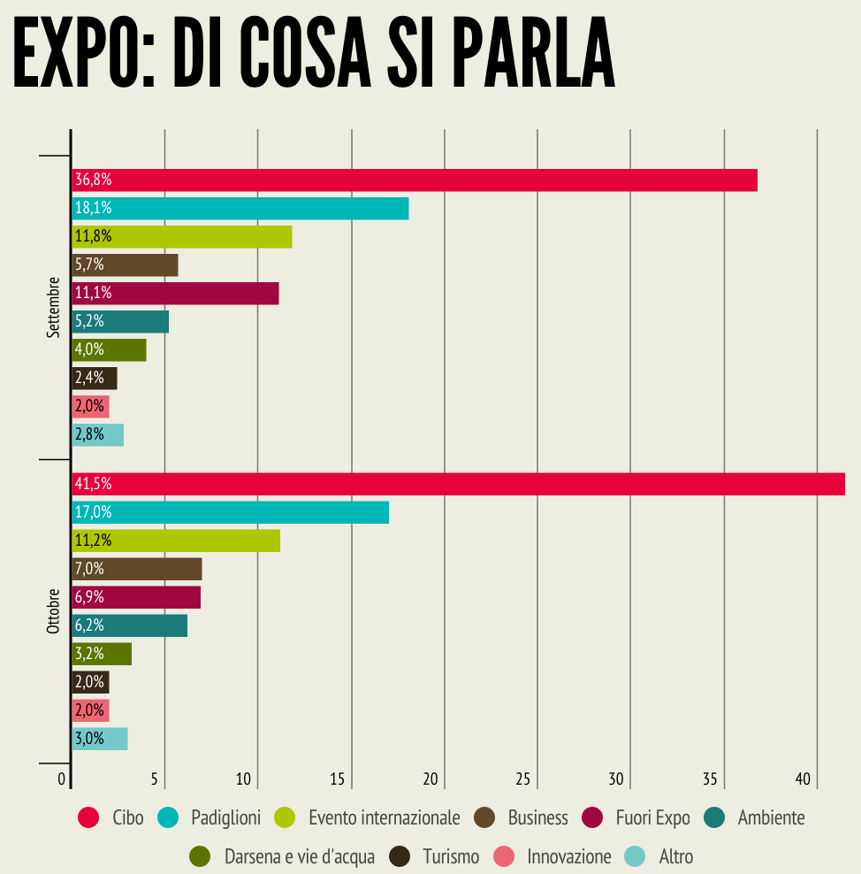
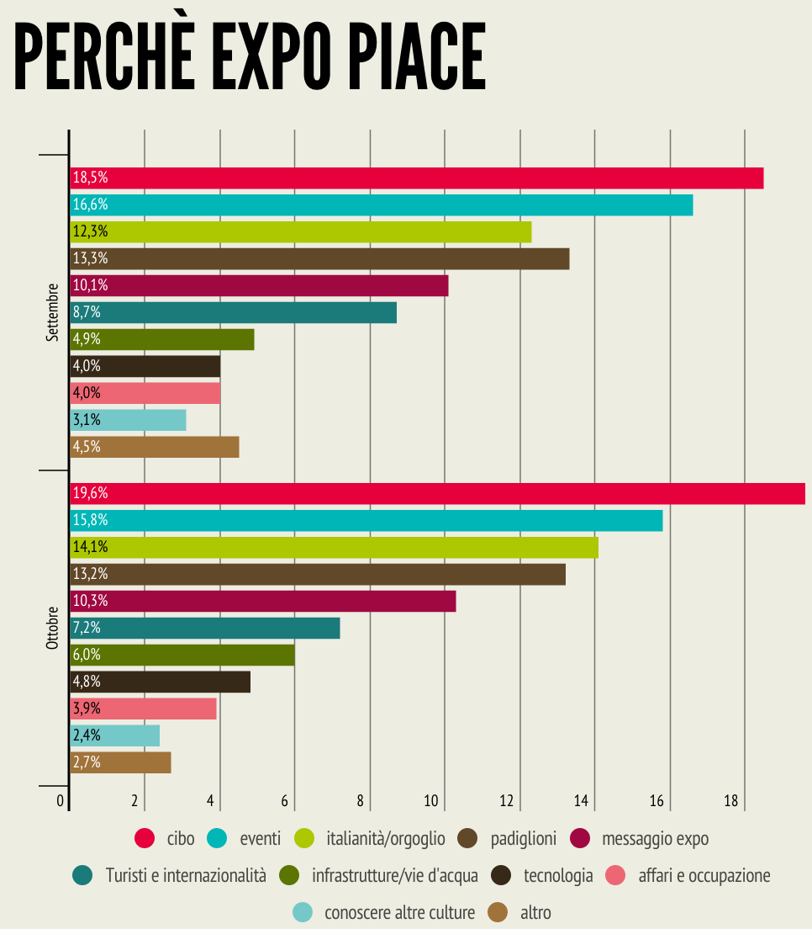
Di cosa si parla,
e perché piace
Cibo, padiglioni, internazionalità. Piace per eventi, cibo, orgoglio

Slide 7
Parte 2:
Commenti dal mondo

Slide 8
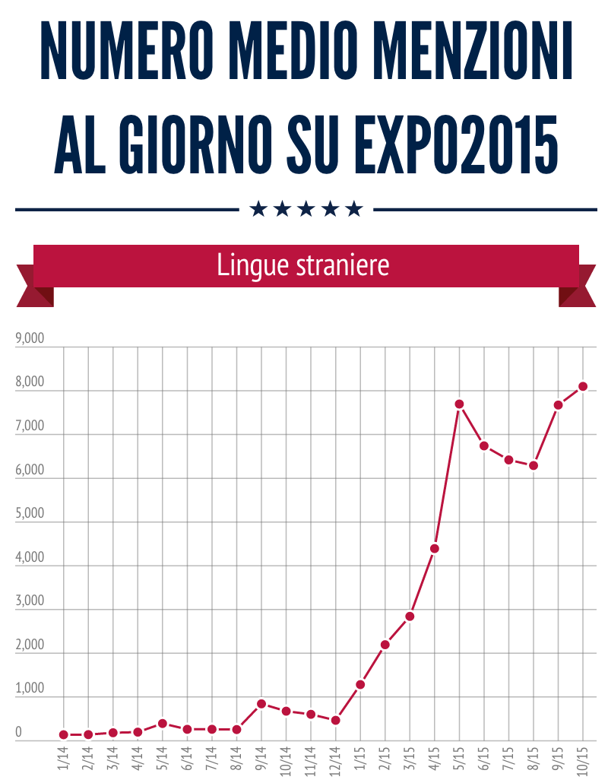
I segnali di ottimismo: il brand Milano nel mondo funziona
489 mila menzioni tra settembre-ottobre 2015, di cui quasi 57 mila pubblicate dall’Italia
Soprattutto da Stati Uniti (57,7%), poi Giappone (5,6%), Russia (5,1%), Cina (3,8%), Regno Unito (3,1%), Olanda (2,9%) e Francia (1,2%). Lingua inglese la più usata.

Slide 9
I commenti su Expo non in italiano raggiungono quelli in italiano
=

Slide 10
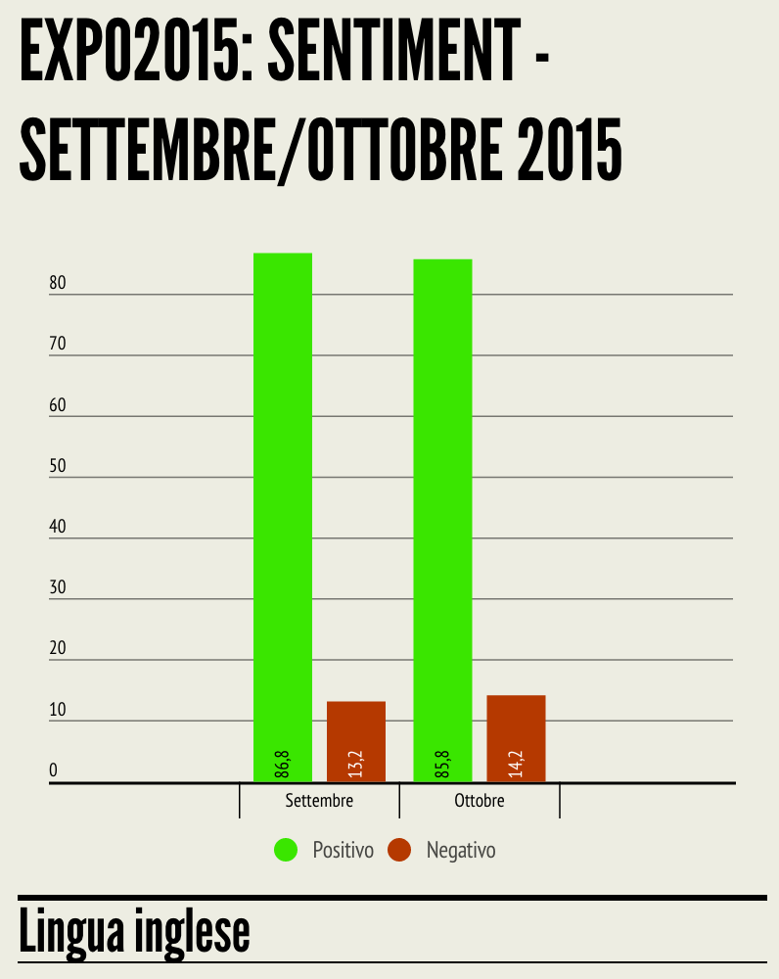
I segnali di ottimismo: il brand Milano nel mondo funziona
Voto 9 per l’estero, più alto del 7,5 degli italiani

